Slide 1
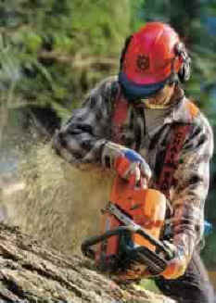
OPIS POKLICA
GOZDAR

Slide 2
ŠOLANJE
3 leta šolanja, uspešno opravljen zaključni izpit OŠ. Postojna
Dijaki ki zaključijo program gozdar, lahko nadaljnjo šolajo v šoli v različnih programih :
Gozdarski tehnik (3+2)
Hortikulturni tehnik(3+2)
Kmetijsko podjetniški tehnik ( 3+2)

Slide 3
OPIS POKLICA
Gozdar : podira,klesti,žaga, pripravlja nadaljnjo obdelavo
Sadi,varuje rastlinske nasade, druga gozdna varstvena dela
Podrta drevesa klesti,olupi
Izdela sečni red ( ustrezno zlaganje vej )
Sadi različne vrste dreves

Slide 4
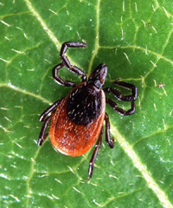
NEGATIVNE STRANI
Hude telesne poškodbe
Plašenje živali
Bolezni (klopi)
Terensko delo
Vremenske razmere

Slide 5
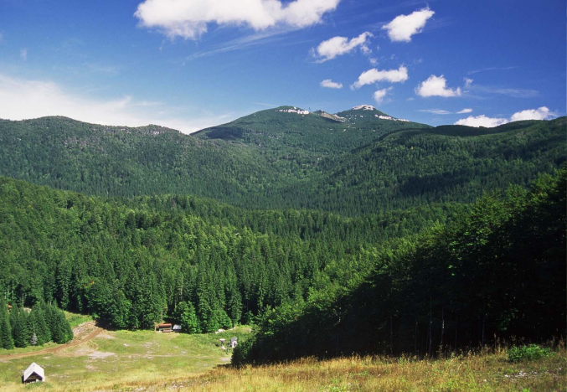
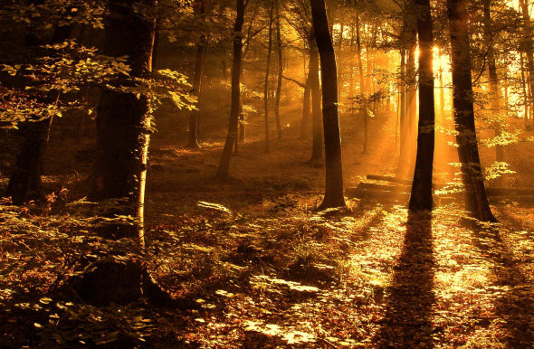
POZITIVNE STRANI
Delo v naravi
Dosti dela (dosti gozdov)
Delovni čas (lastna izbira)

Slide 6
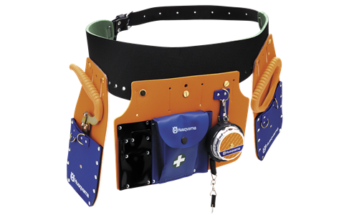
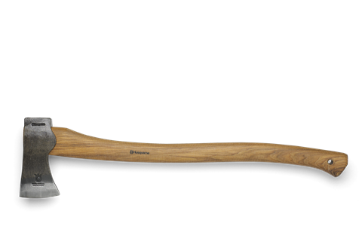
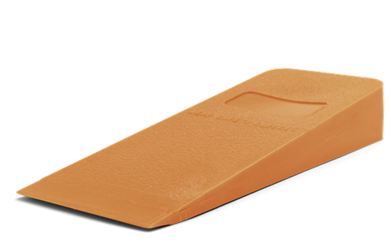
ORODJE

Slide 7
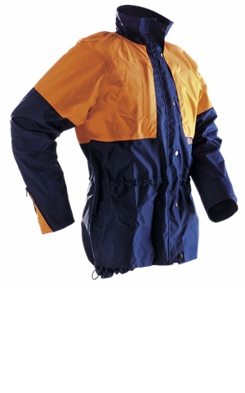
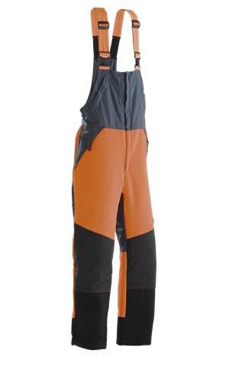
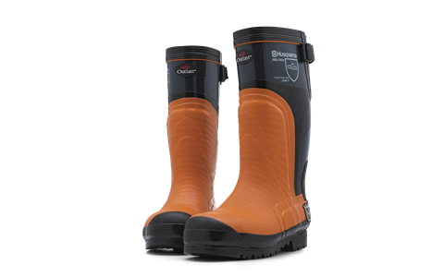
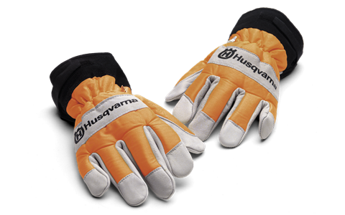
ZAŠČITNA OPREMA

Slide 8
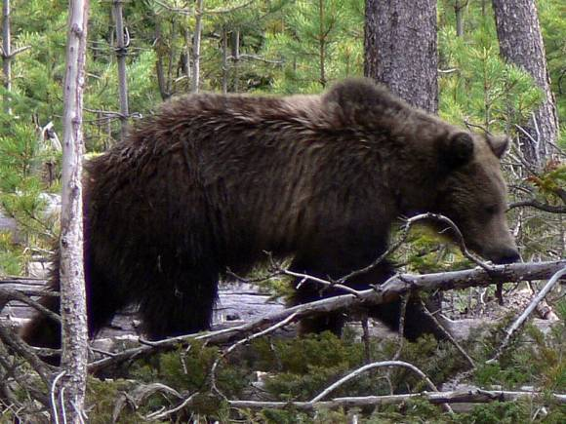
HVALA ZA VAŠO POZORNOST !!!

